Slide 1



Introduction to Distributed and Embedded Multi-agent Systems
Carlos Eduardo Pantoja¹
Nilson Mori Lazarin^{1,2}
1. Centro Federal de Educação Tecnológica (CEFET/RJ) - 2. Universidade Federal Fluminense (UFF), Brasil
02/2024

Slide 2

EMBEDDED MULTI-AGENT
Notes:
<número>

Slide 3
Robot
É um agente físico que possue:
Notes:
<número>

Slide 4
Robot
É um agente físico que possue:
componentes: sensores e atuadores;
Notes:
<número>

Slide 5
Robot
É um agente físico que possue:
componentes: sensores e atuadores;
hardware: controladores, plataformas e placas;
Notes:
<número>

Slide 6
Robot
É um agente físico que possue:
componentes: sensores e atuadores;
hardware: controladores, plataformas e placas;
middleware: para comunicação e controle de hardware;
Notes:
<número>

Slide 7
Robot
É um agente físico que possue:
componentes: sensores e atuadores;
hardware: controladores, plataformas e placas;
middleware: para comunicação e controle de hardware;
software: um sistema que realiza o raciocínio.
Notes:
<número>

Slide 8
Robot
Notes:
<número>

Slide 9
Robot
Notes:
<número>

Slide 10
Robot
Notes:
<número>

Slide 11
Agente Incorporado e Embarcado
É um agente físico que possue:
Notes:
<número>

Slide 12
Agente Incorporado e Embarcado
É um agente físico que possue:
Agente Incorporado. É um agente único embarcado em um dispositivo físico, que possui controle sobre um corpo físico bem definido (Rickel e Johnson, 2000);
Notes:
<número>

Slide 13
Agente Incorporado e Embarcado
É um agente físico que possue:
Agente Incorporado. É um agente único embarcado em um dispositivo físico, que possui controle sobre um corpo físico bem definido (Rickel e Johnson, 2000);
Agente Embarcado. Um agente embarcado executando em dispositivos eletrônicos
Notes:
<número>

Slide 14

Agente Incorporado e Embarcado
Notes:
<número>

Slide 15
Agente Incorporado e Embarcado
Notes:
<número>

Slide 16
Agente Incorporado e Embarcado
Notes:
<número>

Slide 17
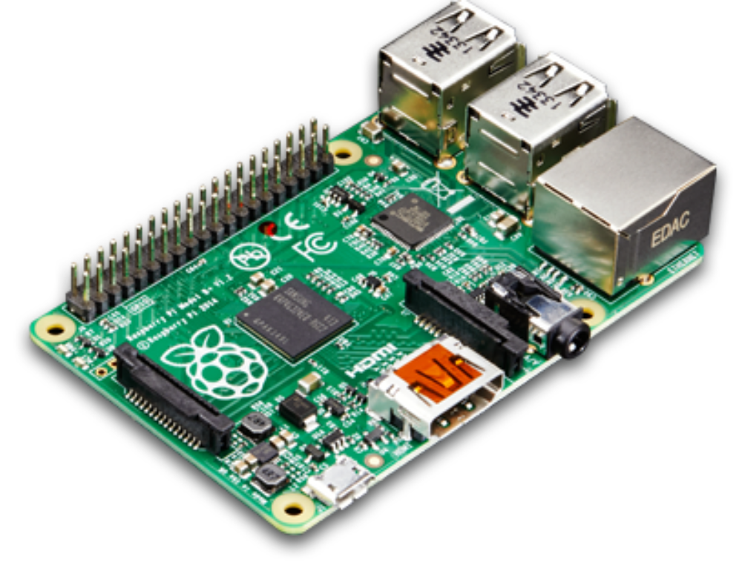
Agente Incorporado e Embarcado
Notes:
<número>

Slide 18
Agente Incorporado e Embarcado
Notes:
<número>

Slide 19
Agente Incorporado e Embarcado
Notes:
<número>

Slide 20

Abordagem Centralizada
Notes:
<número>

Slide 21
Abordagem Centralizada
agentes
centralizados
Notes:
<número>

Slide 22
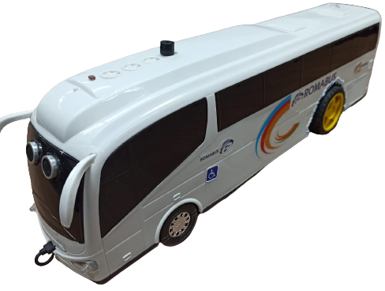

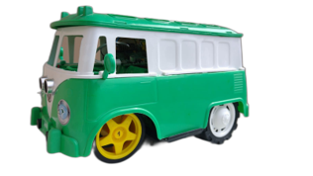
Abordagem Centralizada
agentes
centralizados
Notes:
<número>

Slide 23
Abordagem Centralizada
agentes
centralizados
ambiente exógeno
Notes:
<número>

Slide 24
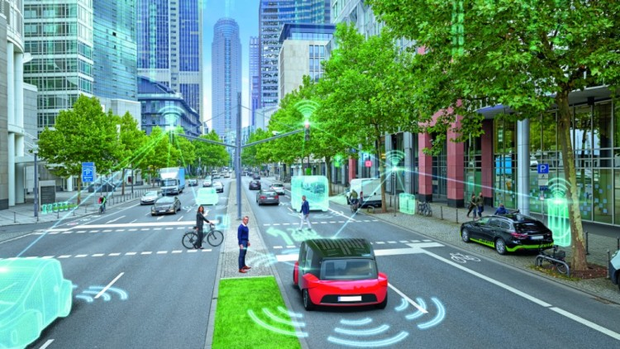
Embodied or embedded agents: Conventional approaches
T. LEPPÄNEM et al., Mobile Agents for Integration of Internet of Things and Wireless Sensor Networks. 2013 IEEE International Conference on Systems, Man, and Cybernetics, Manchester, UK, 2013, pp. 14-2.
C. SAVAGLIO, G. FORTINO and M. ZHOU, Towards interoperable, cognitive and autonomic IoT systems: An agent-based approach. 2016 IEEE 3rd World Forum on Internet of Things (WF-IoT), Reston, VA.
M. E. PÉREZ HERNÁNDEZ and S. REIFF-MARGANIEC, Towards a Software Framework for the Autonomous Internet of Things. 2016 IEEE 4th International Conference on Future Internet of Things and Cloud (FiCloud), Vienna, Austria, 2016, pp. 220-227
HERINGER, V. H.; BARROS, R. S.; PANTOJA, C. E.; MACHADO, L.; LAZARIN, N. M. An Agent-oriented Ground Vehicle’s Automation using Jason Framework. In : International Conference on Agents and Artificial Intelligence, 2014, ESEO. Proceedings of the 6th International Conference on Agents and Artificial Intelligence. p. 261-266.
Notes:
<número>

Slide 25
Embodied or embedded agents: Conventional approaches
Centralised Solution
Notes:
<número>

Slide 26
Embodied or embedded agents: Conventional approaches
Centralised Solution
one agent p. device
agent
agent
agent
agent
agent
agent
agent
Notes:
<número>

Slide 27
Embodied or embedded agents: Conventional approaches
Centralised Solution
one agent p. device
  performance issues
    only one agent into the device;
    a lot of sensors.
agent
agent
agent
agent
agent
agent
agent
Notes:
<número>

Slide 28
Embodied or embedded agents: Conventional approaches
Centralised Solution
one agent p. device
  performance issues
    only one agent into the device;
    a lot of sensors.
reactive artifact
artifact
artifact
artifact
artifact
agent
agent
artifact
agent
agent
agent
agent
agent
Notes:
<número>

Slide 29
Embodied or embedded agents: Conventional approaches
Centralised Solution
one agent p. device
  performance issues
    only one agent into the device;
    a lot of sensors.
reactive artifact
  are data oriented
  don’t have decision-making
artifact
artifact
artifact
artifact
agent
agent
artifact
agent
agent
agent
agent
agent
Notes:
<número>

Slide 30
Embodied or embedded agents: Conventional approaches
Centralised Solution
one agent p. device
  performance issues
    only one agent into the device;
    a lot of sensors.
reactive artifact
  are data oriented
  don’t have decision-making
depends on a server
artifact
artifact
artifact
artifact
agent
agent
artifact
agent
agent
agent
agent
agent
Notes:
<número>

Slide 31
Sistemas Multiagentes Embarcados
Um SMA Embarcado é um sistema aberto de agentes móveis embarcados em um dispositivo responsável pela autonomia, pró-atividade, sociabilidade do dispositivo através do controle de atuadores, sensores e infraestruturas de comunicação.
BRANDÃO, FABIAN CESAR; LIMA, MARIA ALICE TRINTA; PANTOJA, CARLOS EDUARDO; ZAHN, JEAN; VITERBO, JOSÉ. Engineering Approaches for Programming Agent-Based IoT Objects Using the Resource Management Architecture. SENSORS, v. 21, p. 8110. Disponível em: https://doi.org/10.3390/s21238110.
Notes:
<número>

Slide 32
Sistemas Multiagentes Embarcados
Um SMA Embarcado é um sistema aberto de agentes móveis embarcados em um dispositivo responsável pela autonomia, pró-atividade, sociabilidade do dispositivo através do controle de atuadores, sensores e infraestruturas de comunicação.
Não há controle remoto ou processamento externo.
BRANDÃO, FABIAN CESAR; LIMA, MARIA ALICE TRINTA; PANTOJA, CARLOS EDUARDO; ZAHN, JEAN; VITERBO, JOSÉ. Engineering Approaches for Programming Agent-Based IoT Objects Using the Resource Management Architecture. SENSORS, v. 21, p. 8110. Disponível em: https://doi.org/10.3390/s21238110.
Notes:
<número>

Slide 33
SMA Embarcado – Abordagem Distribuída
Notes:
<número>

Slide 34
SMA Embarcado – Abordagem Distribuída
Notes:
<número>

Slide 35
SMA Embarcado – Abordagem Distribuída
Notes:
<número>

Slide 36
Our approach
Distributed Solution
Notes:
<número>

Slide 37
Our approach
Distributed Solution
one MAS p. device
Embedded MAS
Embedded MAS
Embedded MAS
Embedded MAS
Embedded MAS
Embedded MAS
Embedded MAS
Notes:
<número>

Slide 38
Our approach
Distributed Solution
one MAS p. device
truly autonomy
Embedded MAS
Embedded MAS
Embedded MAS
Embedded MAS
Embedded MAS
Embedded MAS
Embedded MAS
Notes:
<número>

Slide 39
Our approach
Distributed Solution
one MAS p. device
truly autonomy
  communicability dependency only for external communication
Embedded MAS
Embedded MAS
Embedded MAS
Embedded MAS
Embedded MAS
Embedded MAS
Embedded MAS
Notes:
<número>

Slide 40
Our approach
Edge Intelligence
Embedded MAS
Embedded MAS
Embedded MAS
Embedded MAS
Embedded MAS
Embedded MAS
Embedded MAS
Notes:
<número>

Slide 41
Our approach
Edge Intelligence
one MAS p. artifact
Embedded MAS
Embedded MAS
Embedded MAS
Embedded MAS
Embedded MAS
Embedded MAS
Embedded MAS
Embedded MAS
Embedded MAS
Embedded MAS
Embedded MAS
Embedded MAS
Notes:
<número>

Slide 42
Our approach
Edge Intelligence
one MAS p. artifact
  pro-active artifact
  decision-making in the edge
Embedded MAS
Embedded MAS
Embedded MAS
Embedded MAS
Embedded MAS
Embedded MAS
Embedded MAS
Embedded MAS
Embedded MAS
Embedded MAS
Embedded MAS
Embedded MAS
Notes:
<número>

Slide 43
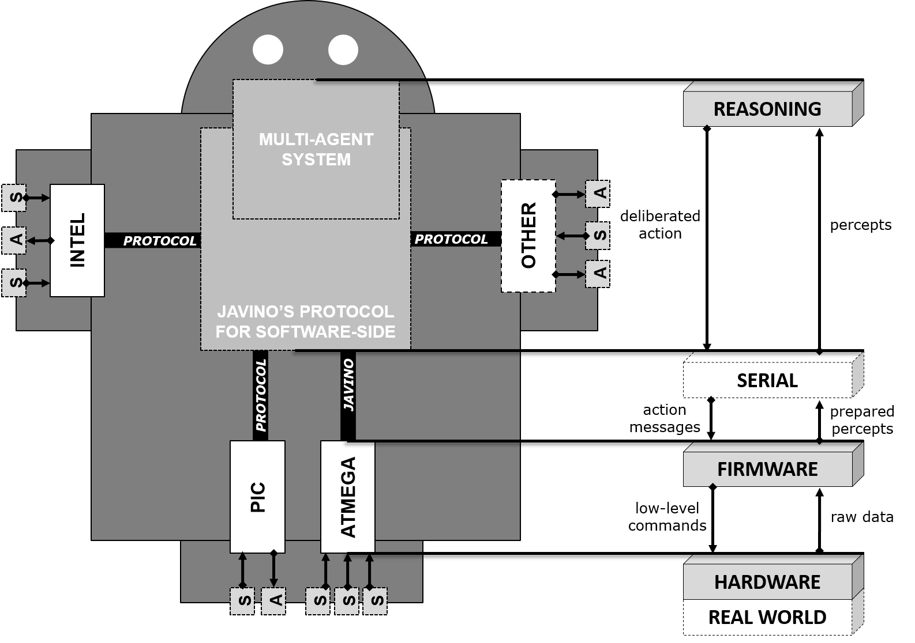
Arquitetura de 4 Camadas
PANTOJA, Carlos Eduardo; STABILE, Márcio Fernando; LAZARIN, Nilson Mori; SICHMAN, Jaime Simão. ARGO: An Extended Jason Architecture that Facilitates Embedded Robotic Agents Programming. In: BALDONI, Matteo; MÜLLER, Jörg P.; NUNES, Ingrid; ZALILA-WENKSTERN, Rym (orgs.). Engineering Multi-Agent Systems. Lecture Notes in Computer Science. 10093. ed. Cham: Springer International Publishing, 2016. p. 136–155. Disponível em: https://link.springer.com/chapter/10.1007/978-3-319-50983-9_8.
Notes:
<número>

Slide 44
Arquitetura de 4 Camadas
Hardware. Conjunto de recursos que representam o ambiente do agente no mundo físico;
PANTOJA, Carlos Eduardo; STABILE, Márcio Fernando; LAZARIN, Nilson Mori; SICHMAN, Jaime Simão. ARGO: An Extended Jason Architecture that Facilitates Embedded Robotic Agents Programming. In: BALDONI, Matteo; MÜLLER, Jörg P.; NUNES, Ingrid; ZALILA-WENKSTERN, Rym (orgs.). Engineering Multi-Agent Systems. Lecture Notes in Computer Science. 10093. ed. Cham: Springer International Publishing, 2016. p. 136–155. Disponível em: https://link.springer.com/chapter/10.1007/978-3-319-50983-9_8.
Notes:
<número>

Slide 45
Arquitetura de 4 Camadas
Hardware. Conjunto de recursos que representam o ambiente do agente no mundo físico;
Firmware. Hospedada em um ou mais microcontroladores que manipulam a camada de hardware, conforme as deliberações do agente;
PANTOJA, Carlos Eduardo; STABILE, Márcio Fernando; LAZARIN, Nilson Mori; SICHMAN, Jaime Simão. ARGO: An Extended Jason Architecture that Facilitates Embedded Robotic Agents Programming. In: BALDONI, Matteo; MÜLLER, Jörg P.; NUNES, Ingrid; ZALILA-WENKSTERN, Rym (orgs.). Engineering Multi-Agent Systems. Lecture Notes in Computer Science. 10093. ed. Cham: Springer International Publishing, 2016. p. 136–155. Disponível em: https://link.springer.com/chapter/10.1007/978-3-319-50983-9_8.
Notes:
<número>

Slide 46
Arquitetura de 4 Camadas
Hardware. Conjunto de recursos que representam o ambiente do agente no mundo físico;
Firmware. Hospedada em um ou mais microcontroladores que manipulam a camada de hardware, conforme as deliberações do agente;
Interfaceamento. Permite a comunicação do agente com o microcontrolador;
PANTOJA, Carlos Eduardo; STABILE, Márcio Fernando; LAZARIN, Nilson Mori; SICHMAN, Jaime Simão. ARGO: An Extended Jason Architecture that Facilitates Embedded Robotic Agents Programming. In: BALDONI, Matteo; MÜLLER, Jörg P.; NUNES, Ingrid; ZALILA-WENKSTERN, Rym (orgs.). Engineering Multi-Agent Systems. Lecture Notes in Computer Science. 10093. ed. Cham: Springer International Publishing, 2016. p. 136–155. Disponível em: https://link.springer.com/chapter/10.1007/978-3-319-50983-9_8.
Notes:
<número>

Slide 47
Arquitetura de 4 Camadas
Raciocínio. É um SMA hospedado em um computador que executa o controle do dispositivo onde estiver embarcado.
PANTOJA, Carlos Eduardo; STABILE, Márcio Fernando; LAZARIN, Nilson Mori; SICHMAN, Jaime Simão. ARGO: An Extended Jason Architecture that Facilitates Embedded Robotic Agents Programming. In: BALDONI, Matteo; MÜLLER, Jörg P.; NUNES, Ingrid; ZALILA-WENKSTERN, Rym (orgs.). Engineering Multi-Agent Systems. Lecture Notes in Computer Science. 10093. ed. Cham: Springer International Publishing, 2016. p. 136–155. Disponível em: https://link.springer.com/chapter/10.1007/978-3-319-50983-9_8.
Notes:
<número>

Slide 48
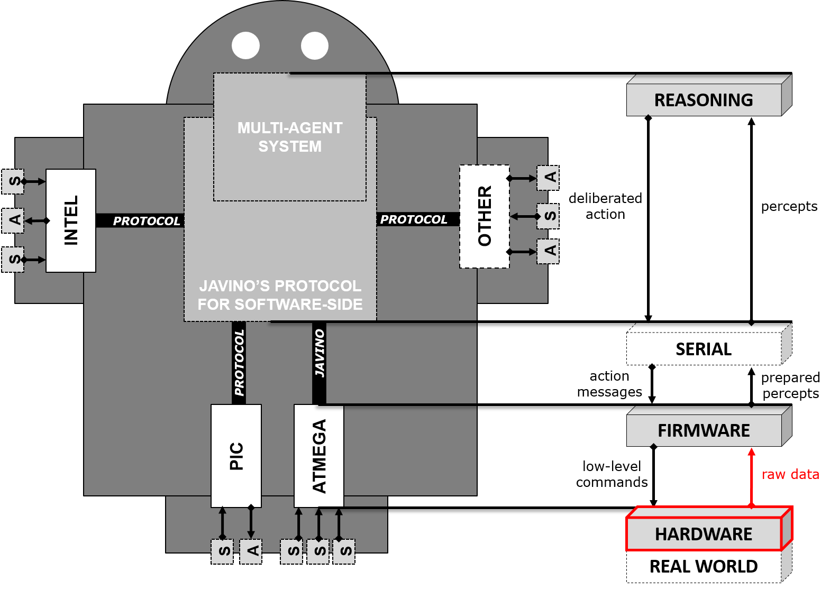
Arquitetura Física e Lógica
Notes:
<número>

Slide 49
Arquitetura Física e Lógica
Sensores capturam dados brutos do mundo real e os enviam para um dos microcontroladores escolhido para o projeto.
Notes:
<número>

Slide 50
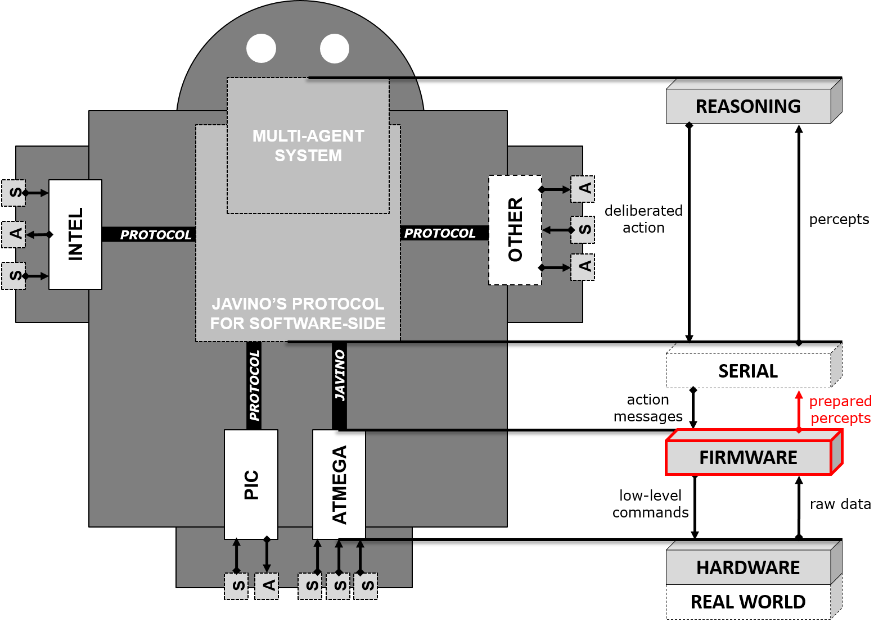
Arquitetura Física e Lógica
Na programação do microcontrolador, os dados brutos são transformados em percepções baseado na linguagem de programação orientada a agentes escolhida.
Notes:
<número>

Slide 51
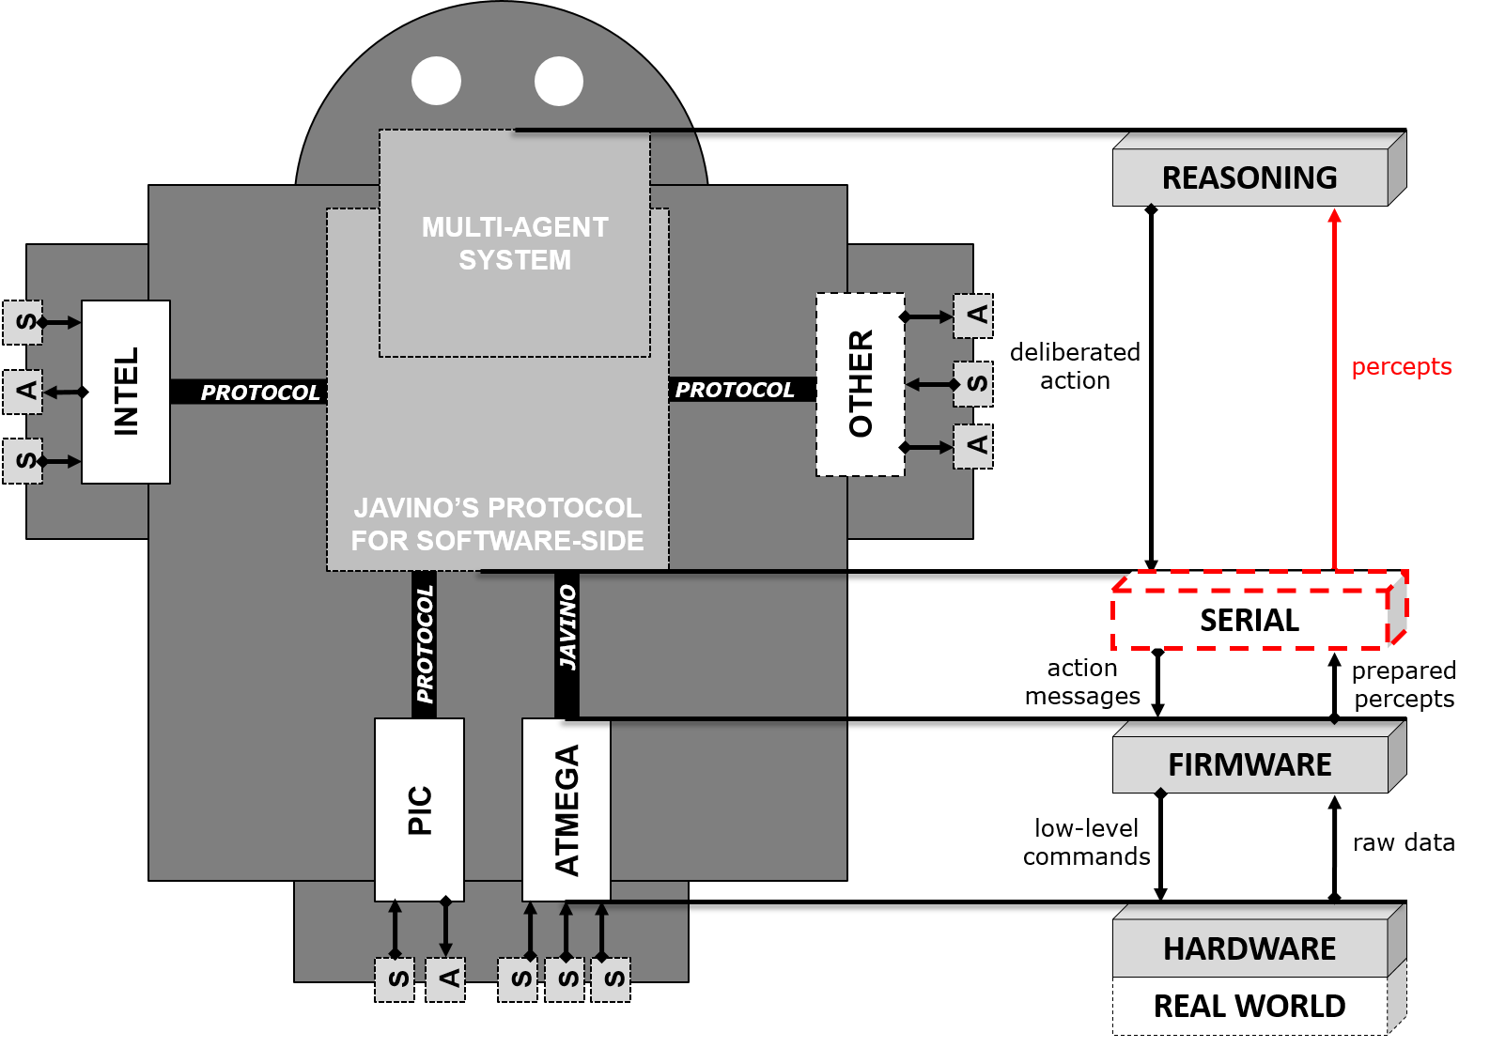
Arquitetura Física e Lógica
É responsável por enviar as percepções para a camada de raciocínio usando a comunicação serial.
Notes:
<número>

Slide 52
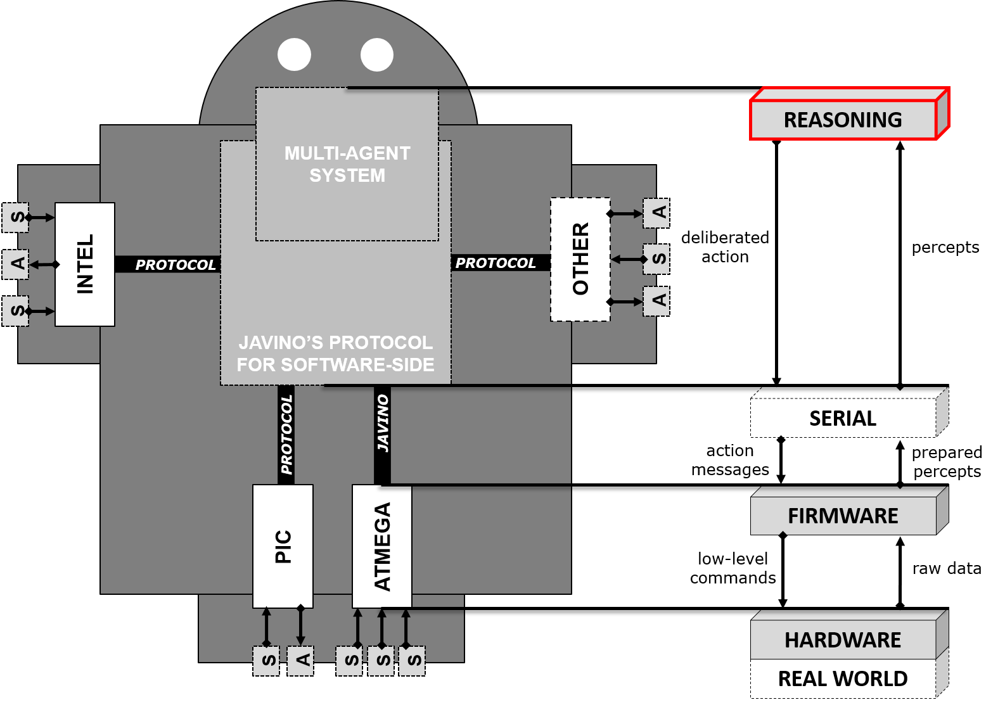
Arquitetura Física e Lógica
O agente é capaz de raciocinar com as percepções que vem diretamente do mundo real.
Notes:
<número>

Slide 53
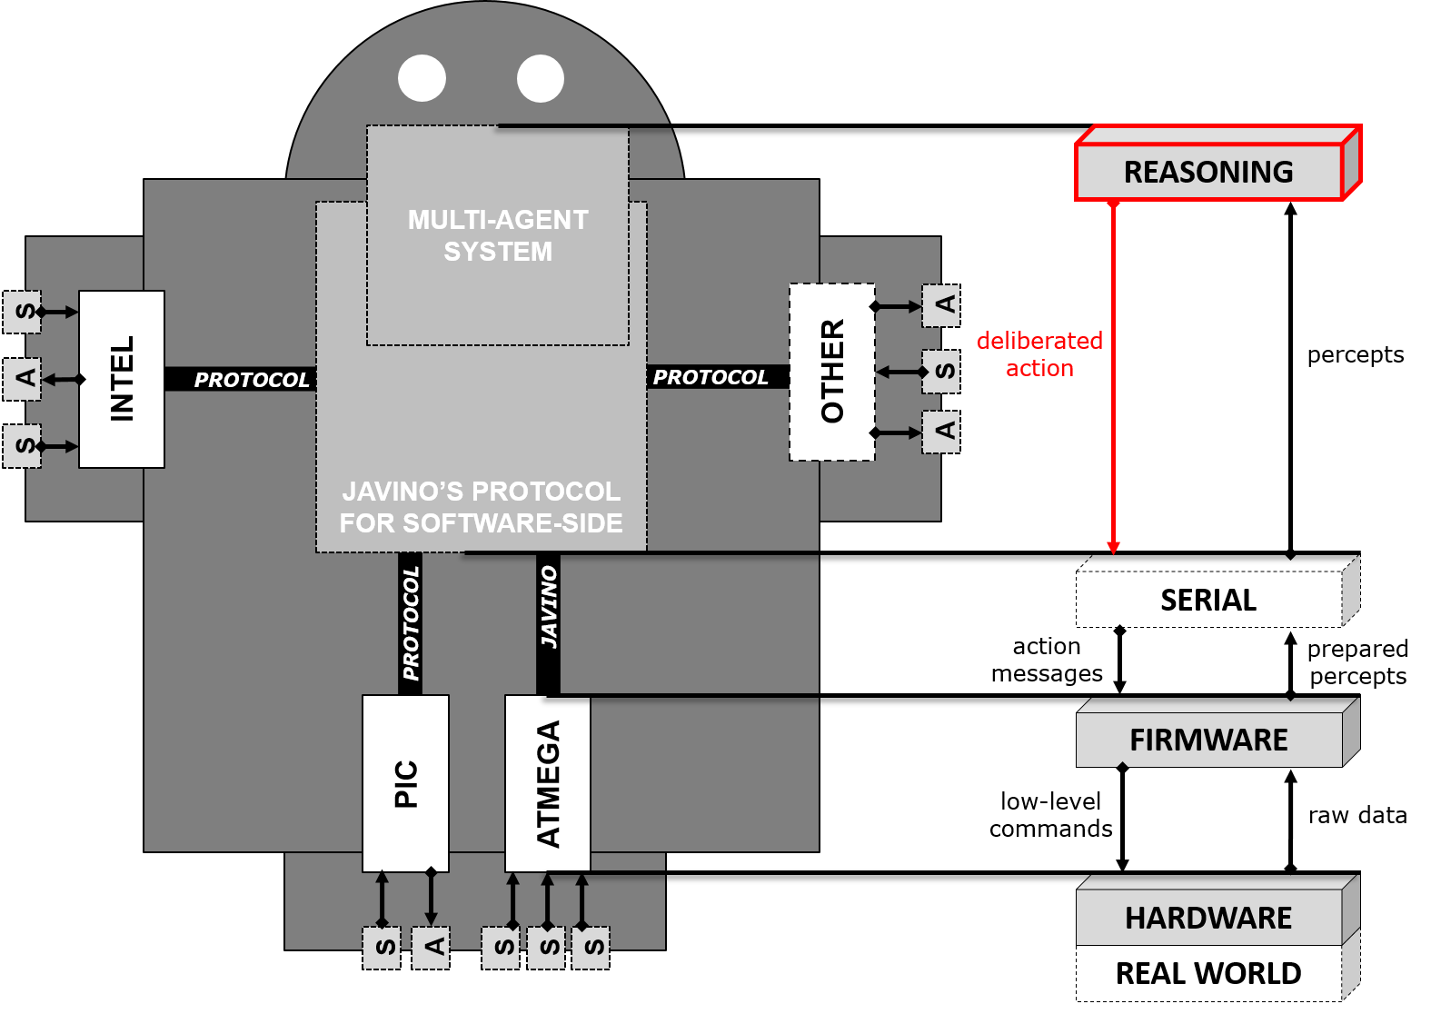
Arquitetura Física e Lógica
Então, o agente delibera e se alguma ação precisar ser executada. Neste caso, uma mensagem é enviada a camada serial.
Notes:
<número>

Slide 54
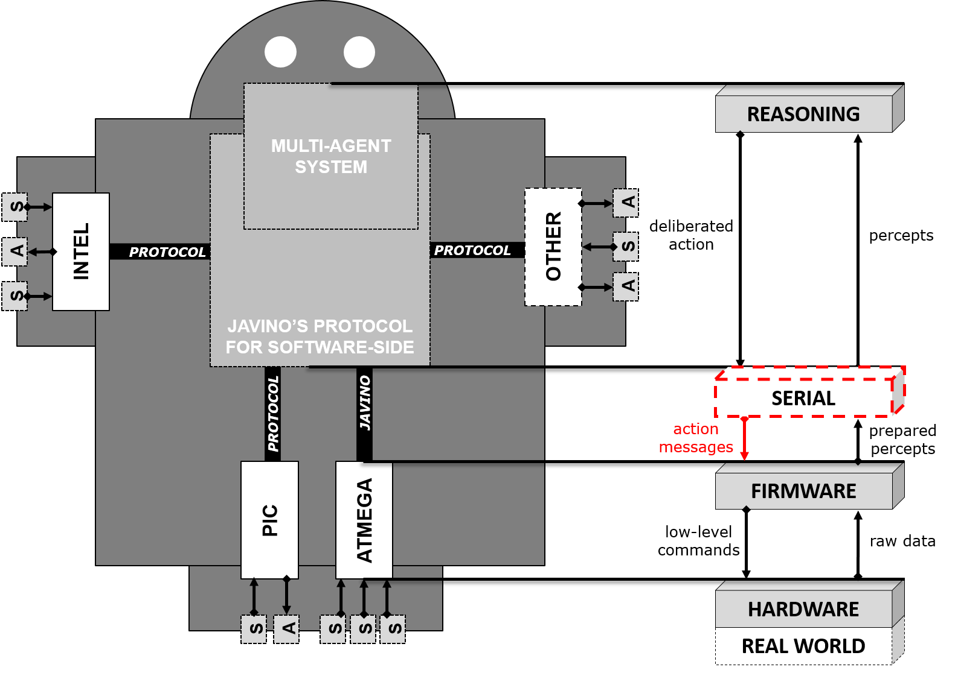
Arquitetura Física e Lógica
Redireciona as mensagens de ações para o microcontrolador que está conectado na porta USB identificado na mensagem.
Notes:
<número>

Slide 55
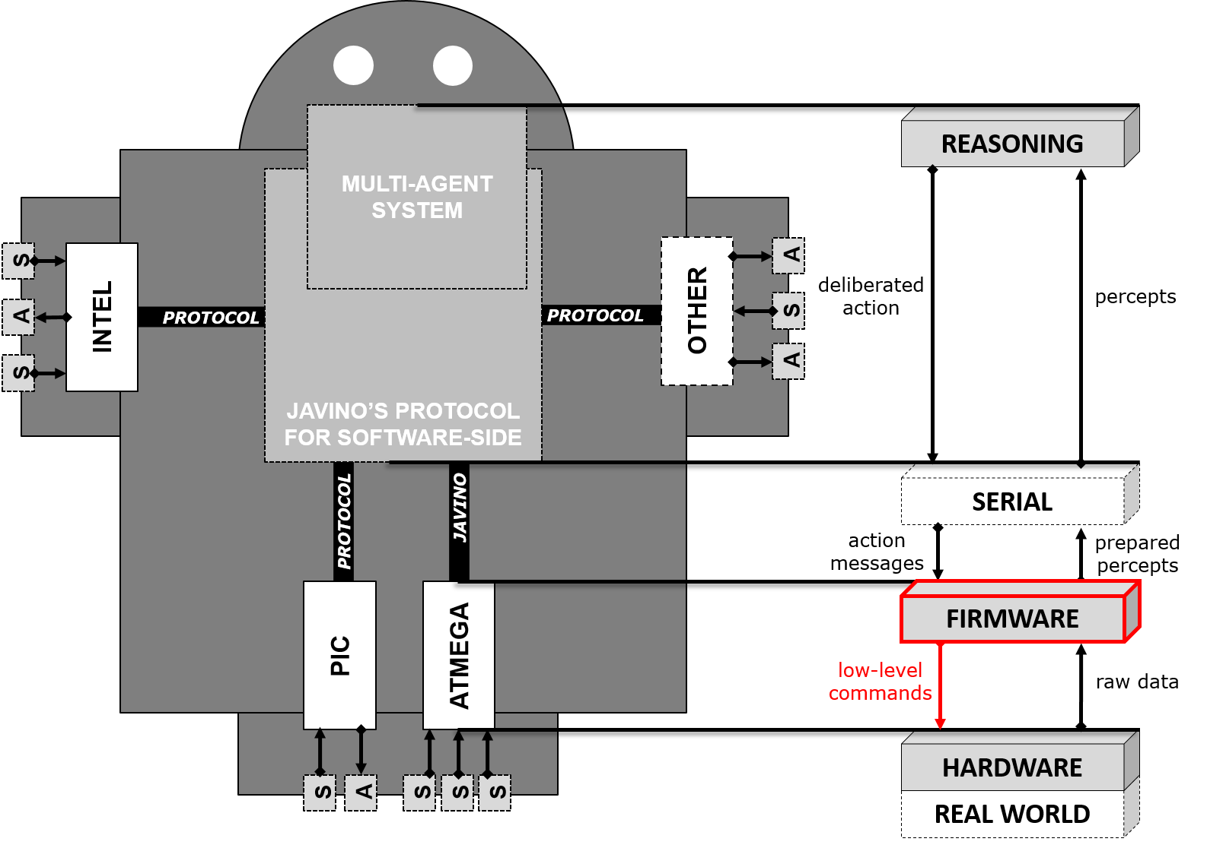
Arquitetura Física e Lógica
Todas as funções possíveis dos atuadores são programadas para serem executadas em resposta às mensagens vinda da porta serial.
Notes:
<número>

Slide 56

Arquitetura Física e Lógica
O efetuador é ativado.
Notes:
<número>

Slide 57
Toolkit to Facilitate Embedded MAS Development
Notes:
<número>

Slide 58

Toolkit to Facilitate Embedded MAS Development
Notes:
<número>

Slide 59

Javino
LAZARIN, Nilson Mori; PANTOJA, Carlos Eduardo. A robotic-agent platform for embedding software agents using raspberry pi and arduino boards. In: 9TH SOFTWARE AGENTS, ENVIRONMENTS AND APPLICATIONS SCHOOL, 2015. Proceedings WESAAC 2015 [...]. Niteroi: UFF, 2015. p. 13–20. Disponível em: http://www2.ic.uff.br/~wesaac2015/Proceedings-WESAAC-2015.pdf.
Notes:
<número>

Slide 60

Argo Agents
ARGO
Pantoja, C.E., Stabile, M.F., Lazarin, N.M., Sichman, J.S. (2016). ARGO: An Extended Jason Architecture that Facilitates Embedded Robotic Agents Programming. In: Baldoni, M., Müller, J., Nunes, I., Zalila-Wenkstern, R. (eds) Engineering Multi-Agent Systems. EMAS 2016. Lecture Notes in Computer Science(), vol 10093. Springer, Cham. https://doi.org/10.1007/978-3-319-50983-9_8
Notes:
<número>

Slide 61

Communicator Agents
ARGO
Communicators
PANTOJA, Carlos Eduardo; SOARES, Heder Dorneles; VITERBO, José; et al. Exposing IoT Objects in the Internet Using the Resource Management Architecture. International Journal of Software Engineering and Knowledge Engineering, v. 29, n. 11n12, p. 1703–1725, 2019.
Notes:
<número>

Slide 62
Bio-Inspired Protocols
ARGO
Bio-Inspired Protocols
Communicators
Souza de Jesus V., Pantoja C., Manoel F., Alves G., Viterbo J. and Bezerra E. (2021). Bio-Inspired Protocols for Embodied Multi-Agent Systems.In Proceedings of the 13th International Conference on Agents and Artificial Intelligence - Volume 1: ICAART, ISBN 978-989-758-484-8, pages 312-320. DOI: 10.5220/0010257803120320
Notes:
<número>

Slide 63
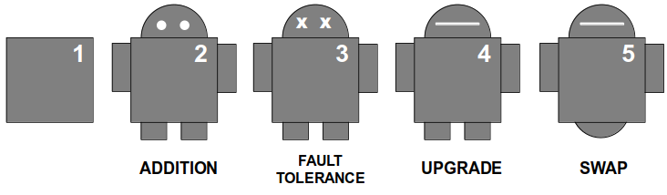
Swapping Physical Resources at Runtime
ARGO
Bio-Inspired Protocols
Communicators
Lazarin, N.; Pantoja, C. and Viterbo, J. (2023). Swapping Physical Resources at Runtime in Embedded MultiAgent Systems. In Proceedings of the 15th International Conference on Agents and Artificial Intelligence - Volume 1: ICAART; ISBN 978-989-758-623-1; ISSN 2184-433X, SciTePress, pages 93-104. DOI: 10.5220/0011750700003393
Notes:
<número>

Slide 64
Jason Embedded and Packages
ARGO
Bio-Inspired Protocols
Communicators
PANTOJA, CARLOS EDUARDO; JESUS, VINICIUS SOUZA; LAZARIN, NILSON MORI; VITERBO, JOSÉ. A Spin-off Version of Jason for IoT and Embedded Multiagent Systems. In : Proceedings of the 12nd Brazilian Conference on Intelligent Systems, BRACIS 2023, Belo Horizonte, Brazil, 2023
Notes:
<número>

Slide 65
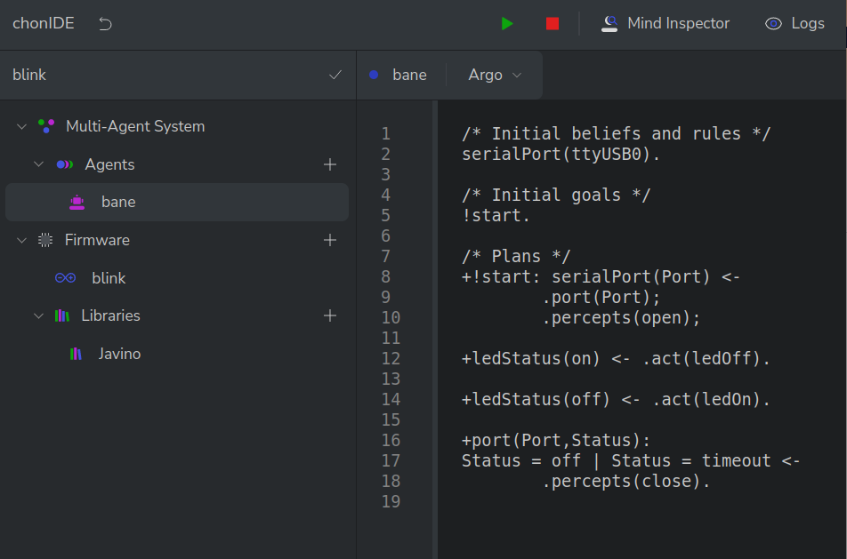
ChonIDE
Souza de Jesus, V., Mori Lazarin, N., Pantoja, C.E., Vaz Alves, G., Ramos Alves de Lima, G., Viterbo, J. (2023). An IDE to Support the Development of Embedded Multi-Agent Systems. In: Mathieu, P., Dignum, F., Novais, P., De la Prieta, F. (eds) Advances in Practical Applications of Agents, Multi-Agent Systems, and Cognitive Mimetics. The PAAMS Collection. PAAMS 2023. Lecture Notes in Computer Science(), vol 13955. Springer, Cham. https://doi.org/10.1007/978-3-031-37616-0_29
Notes:
<número>

Slide 66
Agradecimentos
OBRIGADO!
pantoja@cefet-rj.br
nilson.lazarin@cefet-rj.br
Notes:
<número>

